Slide 1

Использование ИКТ при проведении воспитательных мероприятий
Муниципальное бюджетное дошкольное образовательное учреждение Новомирский детский сад «Берёзка»
Воспитатель Андреева С.В.

Slide 2
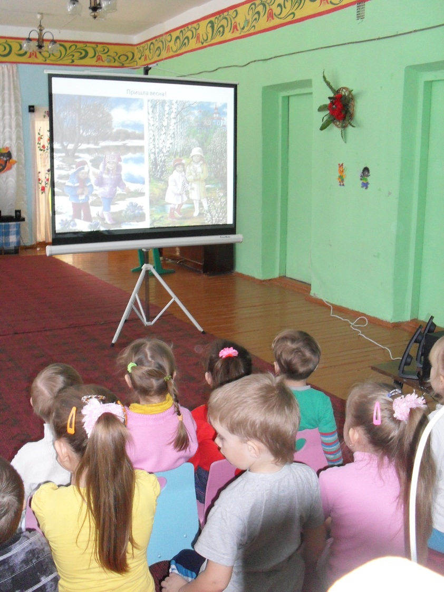
Специфика применения ИКТ в образовательном процессе ДОУ
Занятия в детском саду имеют свою специфику, они должны быть эмоциональными, яркими, с привлечением большого иллюстрированного материала, с использованием звуковых и видеозаписей. Все это может обеспечить нам компьютерная техника с ее мультимедийными возможностями.

Slide 3
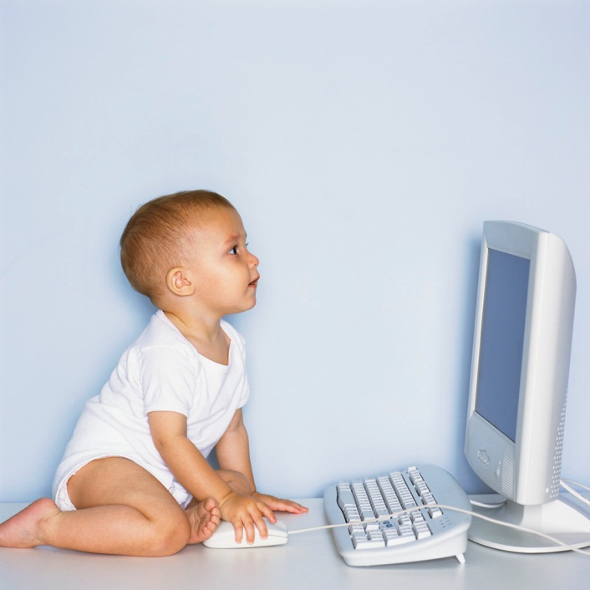
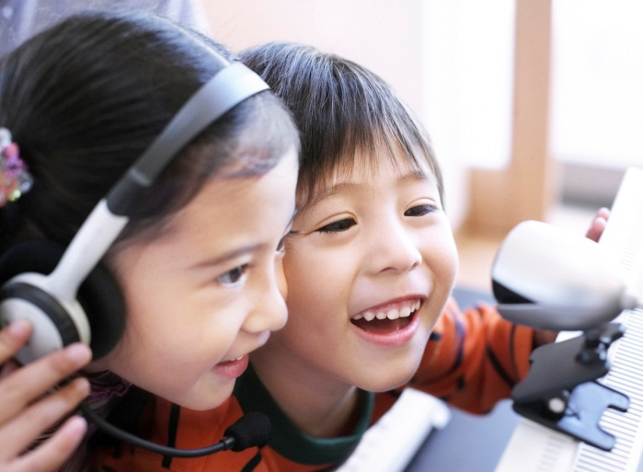
Практическое применение ИКТ
Подбор
иллюстри-
рованного материала к занятиям
Создание презентаций
Оформление стендов, групп
ИКТ в детском саду
Подбор материала к праздникам и др. мероприятиям
Оформление буклетов

Slide 4
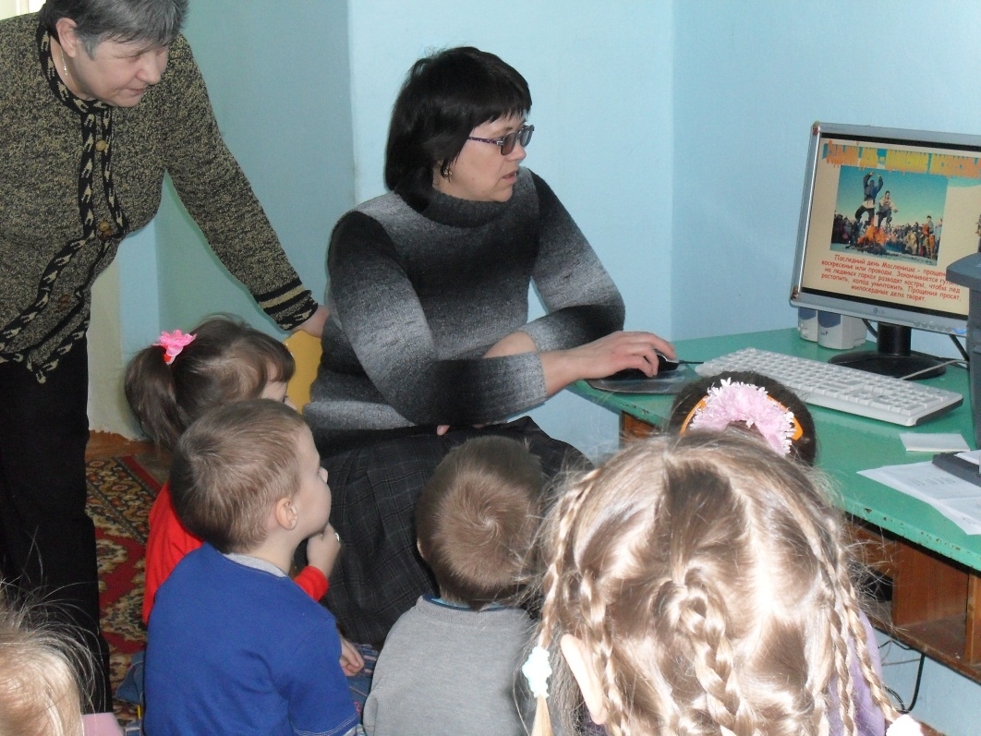
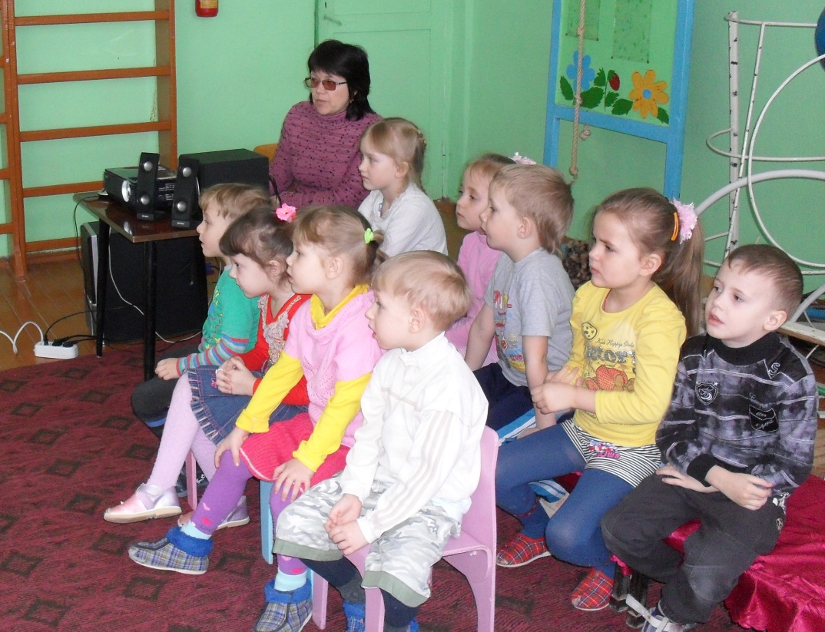
Медиатека детского сада
Для проведения тематических бесед, мероприятий, родительских собраний, методических объединений на базе ДОУ создана медиатека, в которую включены ряд презентаций, разработанных педагогами ДОУ с использованием сети Интернет на разные темы

Slide 5
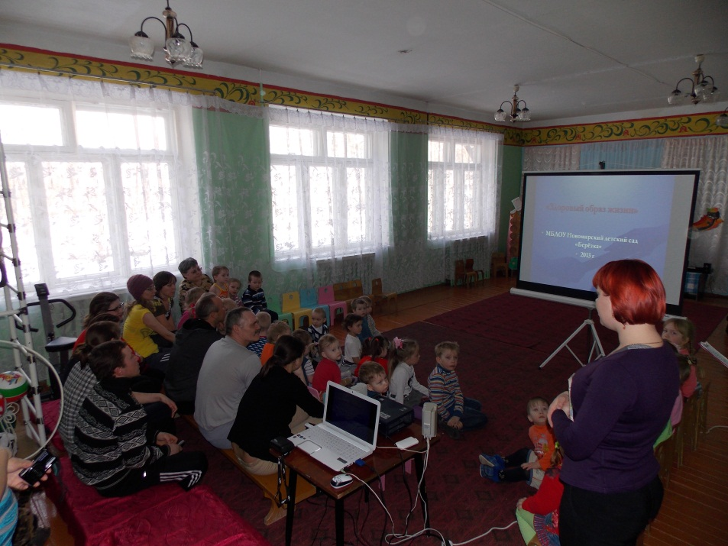
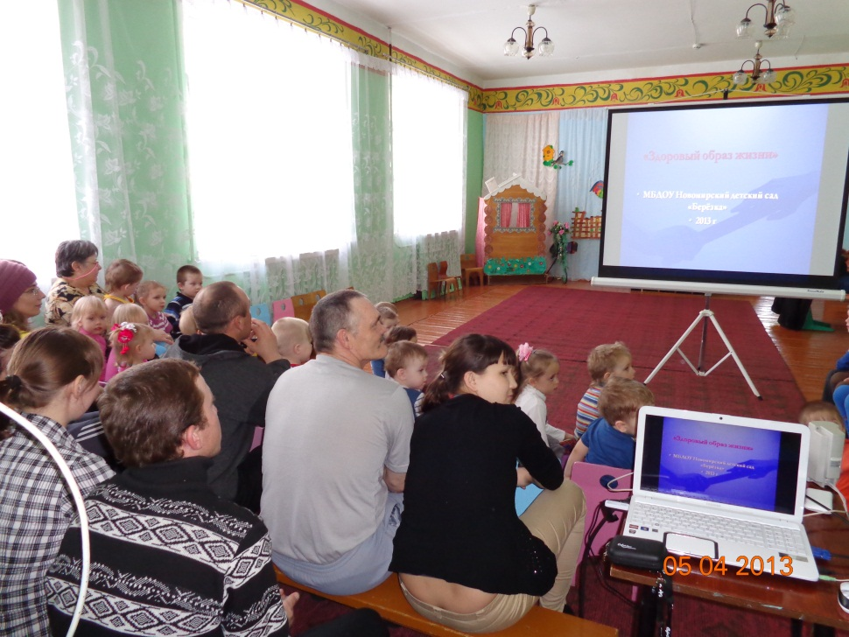
ИКТ на досугах
Особая роль ИКТ отводится при проведении массовых мероприятий, развлечений, игр, утренников. С помощью средств ИКТ возможно передать наглядно, например, мощь российской Армии, услышать звуки вьюги, метели, колокольчиков приближающихся саней Деда Мороза и т.д.

Slide 6
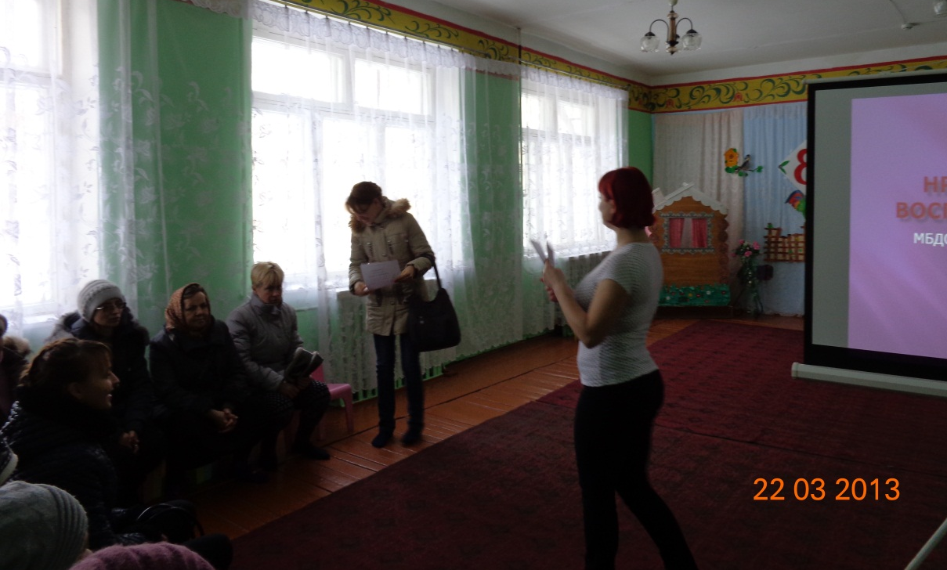
ИКТ и родители
Практически на каждом родительском собрании мы стараемся показать родителям фото и видеоматериал различных видов деятельности в детском саду, в интересной и красочной форме познакомить их с жизнью своих детей в ДОУ

Slide 7
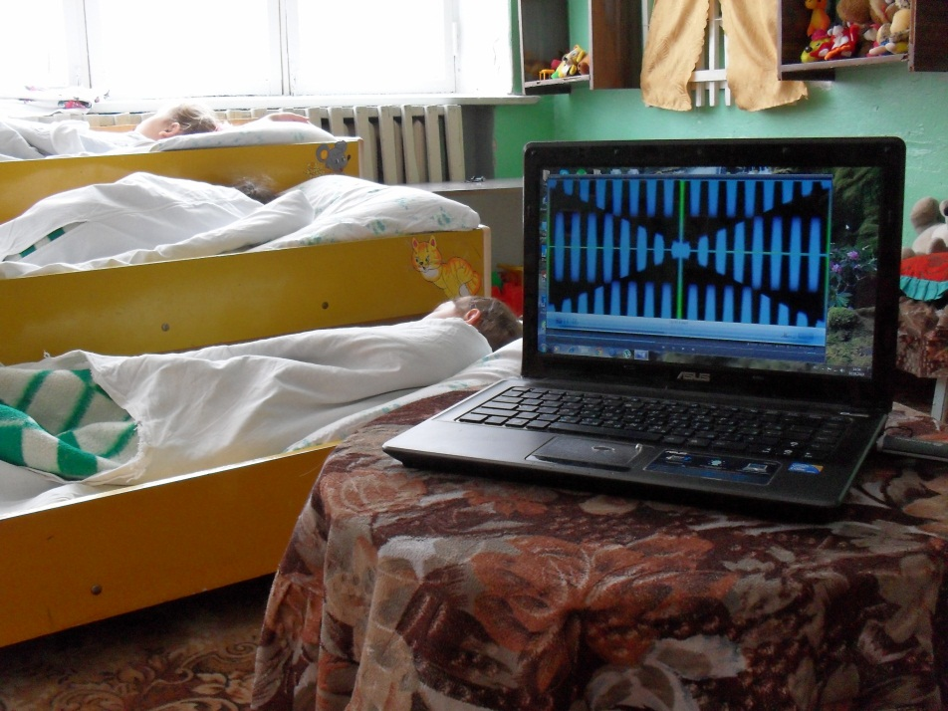

«Сеансы релаксации» в тихий час
Крепкий сон – основа здорового образа жизни. Для такого сна необходимо снять эмоциональное и мышечное напряжение. С целью достижения желаемого эффекта используем звуки живой природы, классическую музыку, сочетание звуков природы и музыки

Slide 8
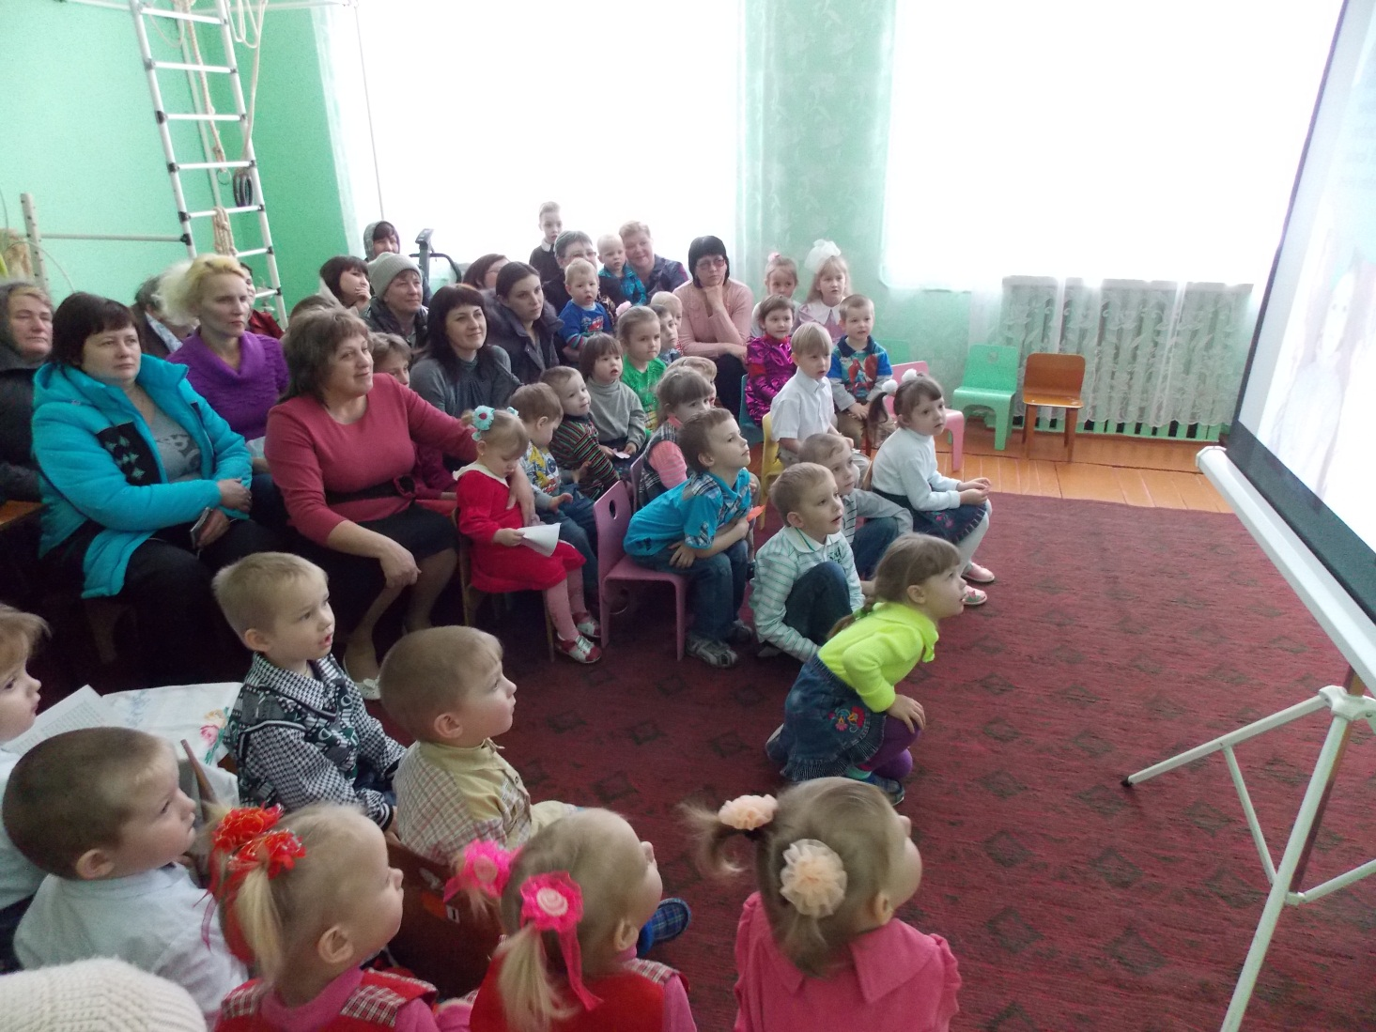
Вывод
Предъявление информации на экране компьютера в игровой форме вызывает у детей огромный интерес; движения, звук, мультипликация надолго привлекают внимание ребенка, стимулируют познавательную активность детей

